Slide 1

SISTEM KEUANGAN & PEMBAYARAN MAHASISWA BARU TA.2020/2021
Oleh:
Nedi Hendri, S.E., M.Si., Ak., CA., ACPA., CPA., CRA.
Kepala Biro Administrasi Keuangan

Slide 2





Visi
Universitas Muhammadiyah Metro
Profetik Profesional
Modern
Visi UM Metro
“Pusat Keunggulan Profetik Profesional, Modern dan Mencerahkan”
Mencerahkan
UM METRO
Solusi Sukses Masa Depan

Slide 3
PRINSIP LAYANAN UM METRO:
“PELAYANAN PRIMA”
Sistem pencatatan & Pelaporan keuangan : SIMAKU
Sistem Pembayaran Mahasiswa : H2H dengan BRI Syariah, BMI & BSM
Sistem Administrasi & Keuangan
Terintegrasi dengan SIMAKU, SIAKAD & SIMPRODI
UM METRO
Solusi Sukses Masa Depan

Slide 4

KOMPONEN BIAYA POKOK PERKULIAHAN
Uang Registrasi
Uang Pengembangan/
Bangunan
Biaya Registrasi Mhs Baru
Uang SPP/
Kuliah Pokok
Uang SKS
Mulai TA. 2020/2021 disederhanakan menjadi
sistem Uang Kuliah Tunggal (UKT)
UM METRO
Solusi Sukses Masa Depan

Slide 5
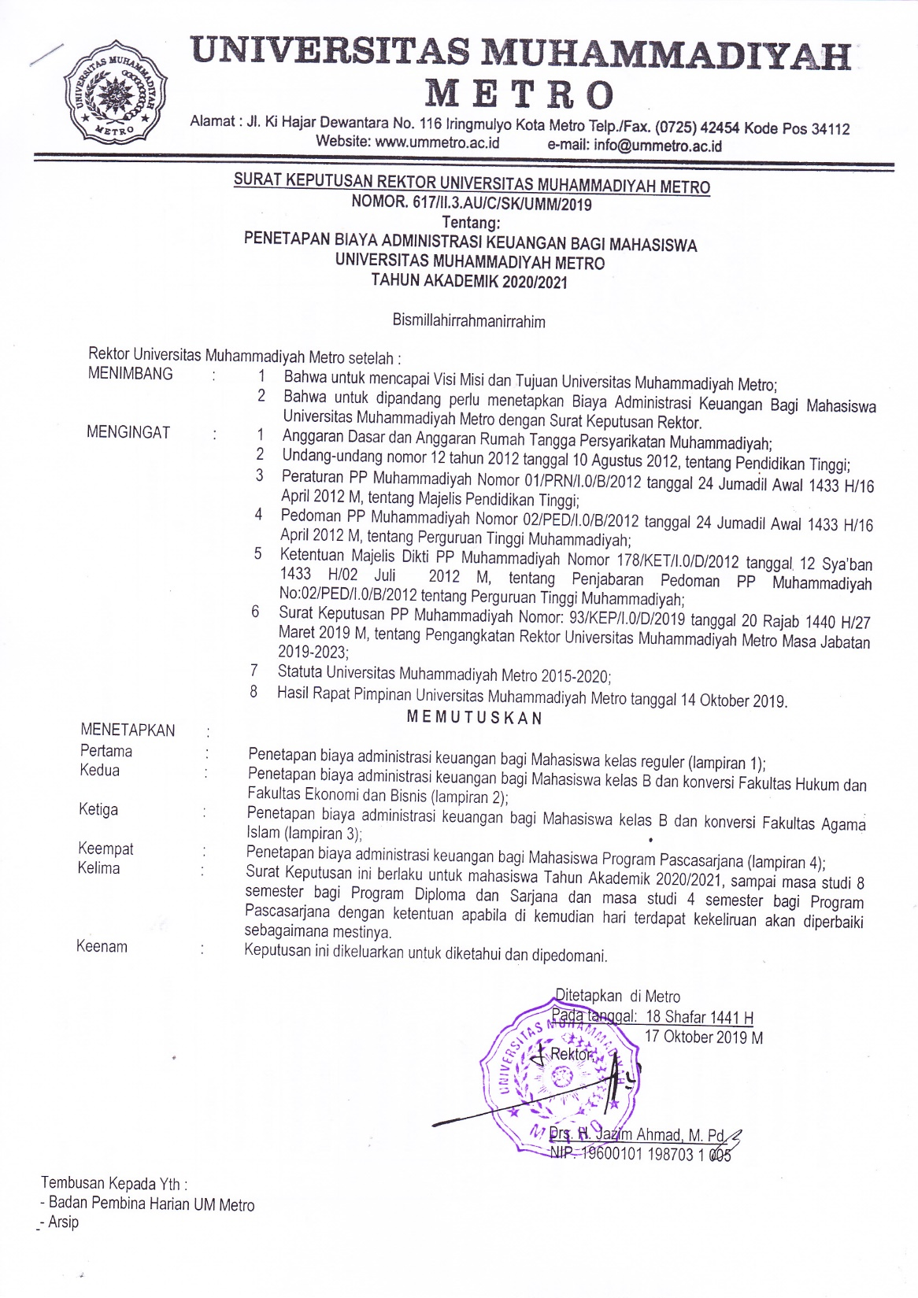

Slide 6
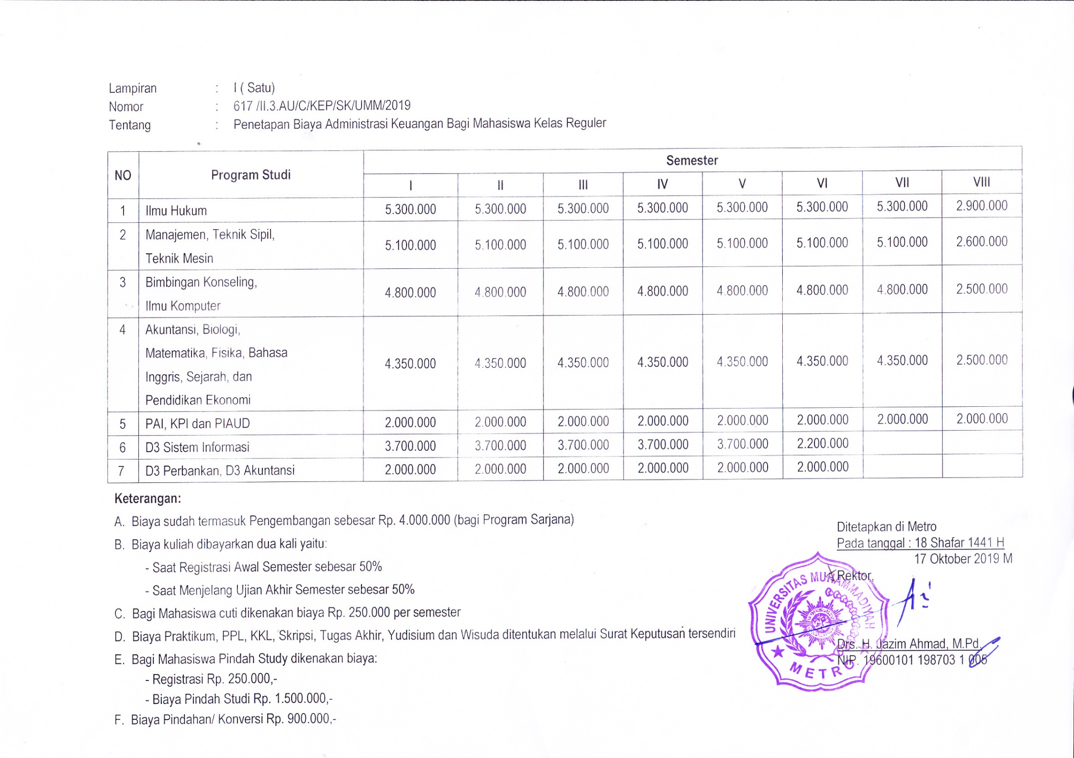

Slide 7
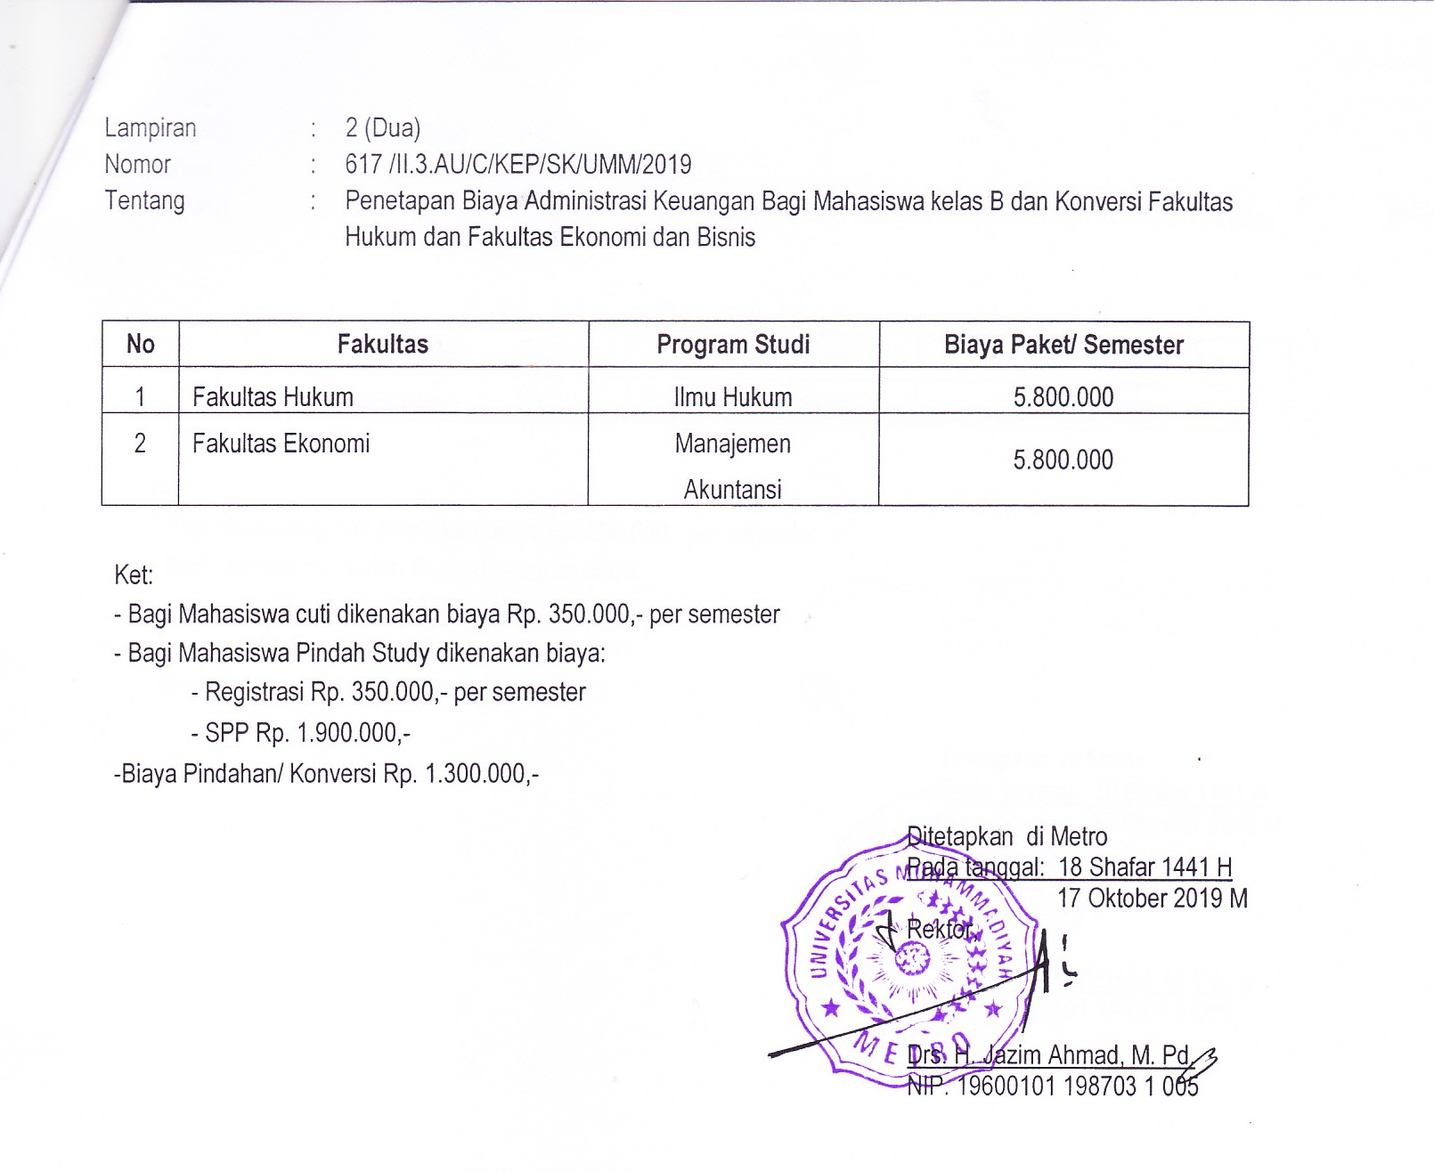

Slide 8
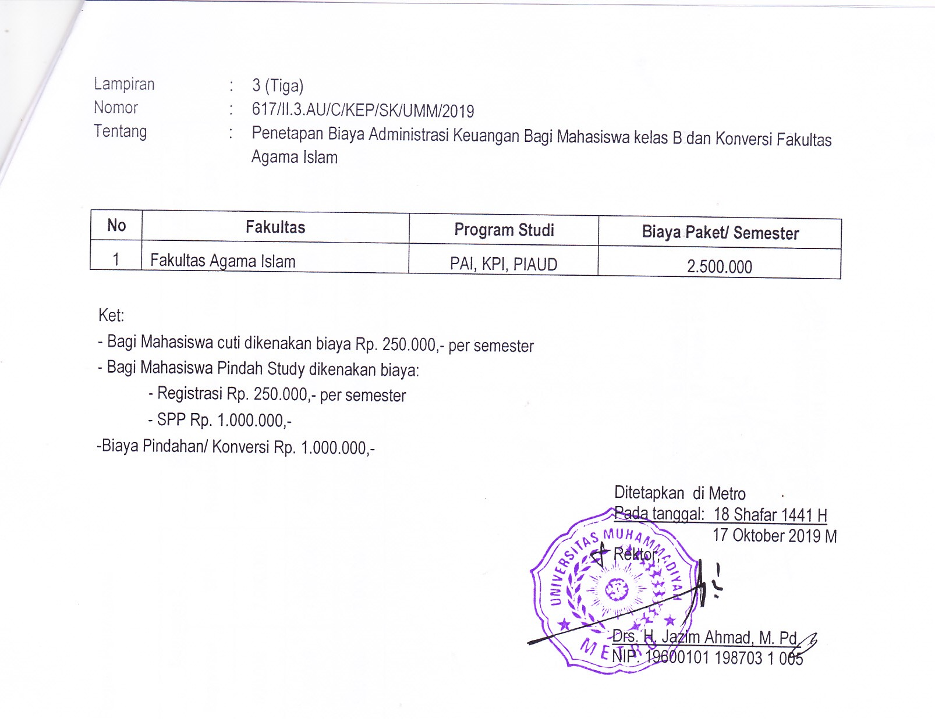

Slide 9
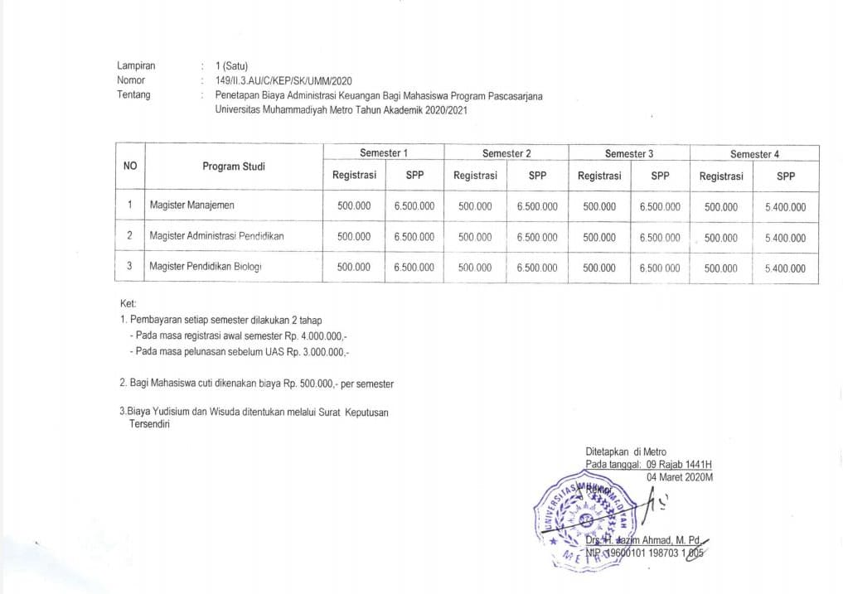

Slide 10
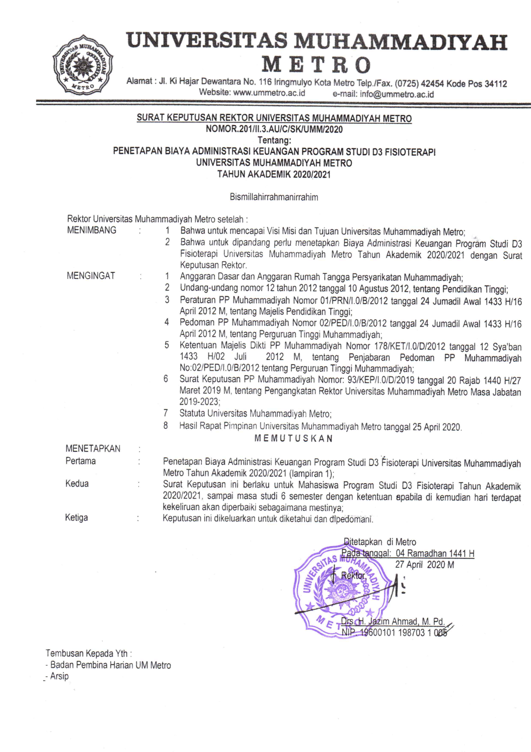

Slide 11
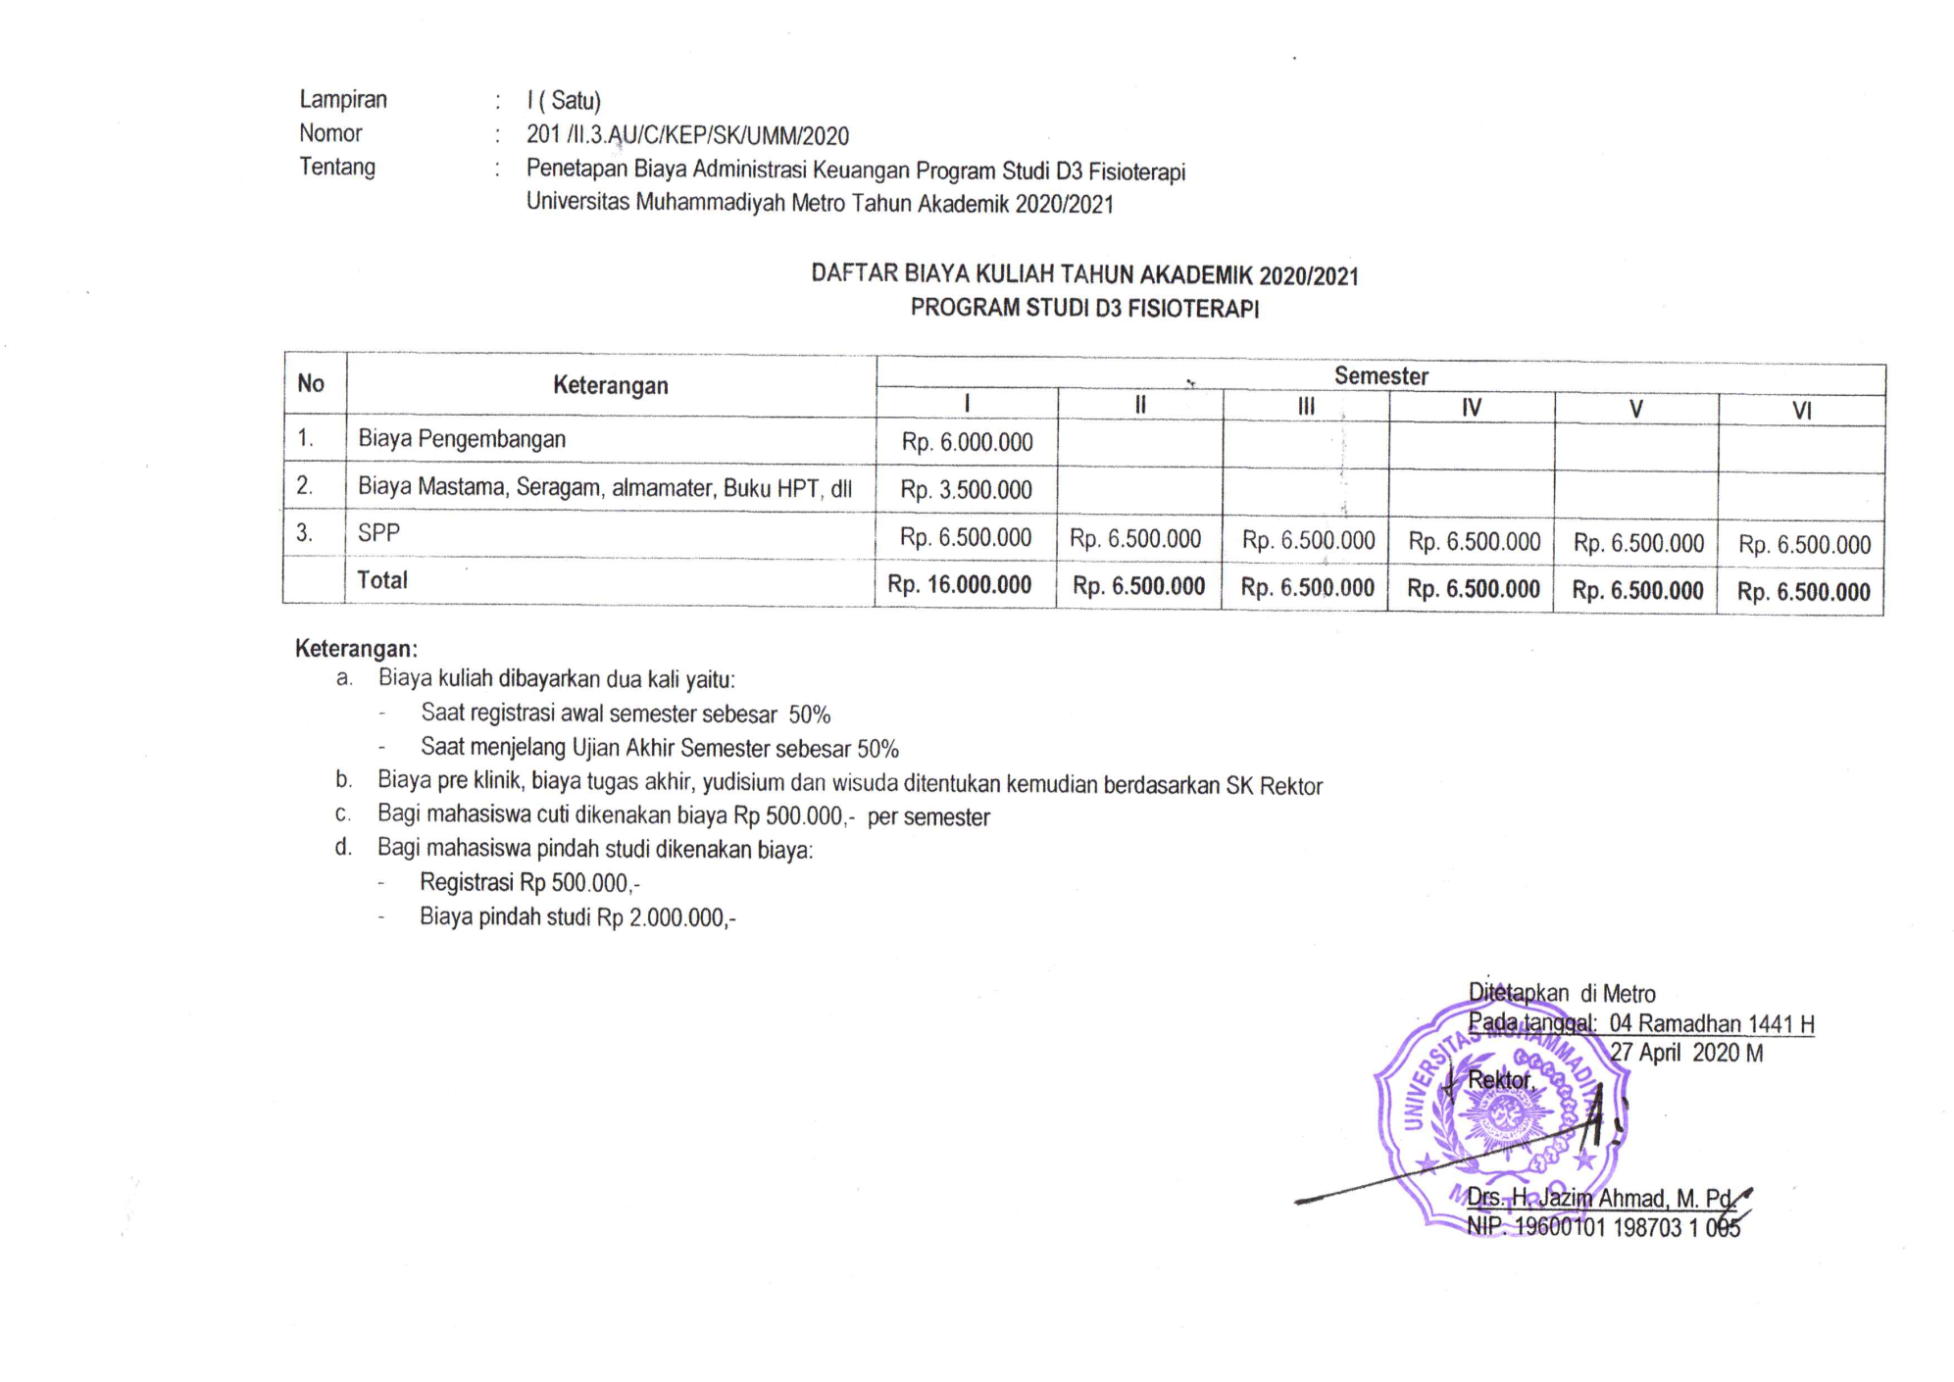

Slide 12


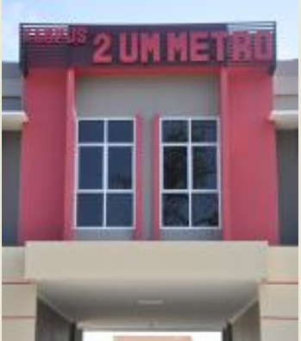
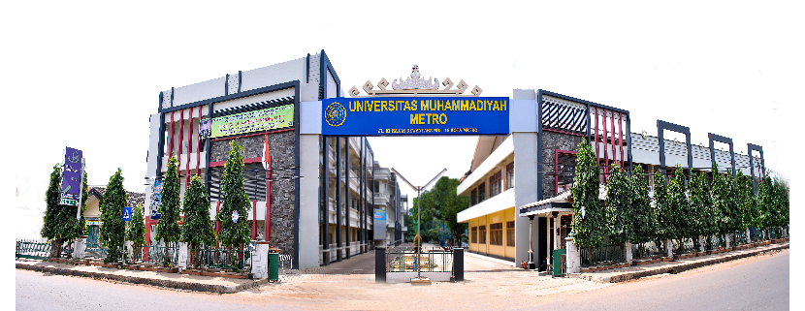
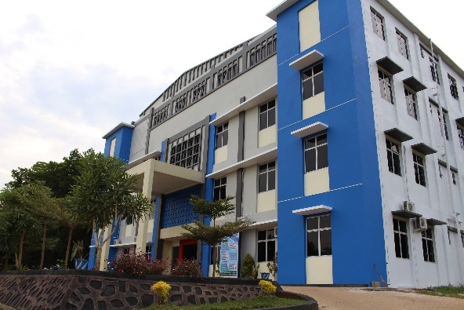
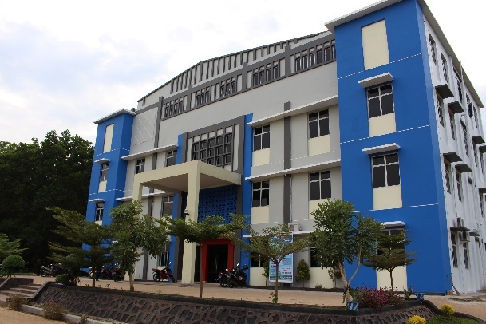

Biaya diluar UKT
...
Biaya praktikum/praktik
Biaya KKN/KKL
Biaya Skripsi/TA
Biaya Yudisium/Wisuda
UM METRO
Solusi Sukses Masa Depan

Slide 13












TEKNIS & TAHAPAN PEMBAYARAN
KSR-PMI
Tapak Suci
Hizbul Wathan
PIK-M UM Metro
Ikatan Mahasiswa Muhammadiyah
MAPALA
Mentari Band
Paduan Suara
Mentari
Teater Mentari
PRAMUKA
Futsal Club
Basket Ball

Slide 14
Host to Host (H2H)
Waktu Pembayaran
Mahasiswa langsung datang ke BRI Syariah, BMI & BSM dengan menyebutkan NPM
Transfer melalui ATM atau setor di Bank Lain dengan menyebutkan account virtual ke Rekening UM Metro
Mobile Banking.
Setiap awal semester (Syarat ENTRI Mata Kuliah) dan diakhir semester menjelang UAS (Syarat Cetak KPU)
UM METRO
Solusi Sukses Masa Depan

Slide 15
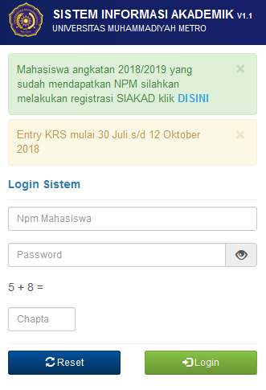
MELIHAT TAGIHAN MAHASISWA
Mahasiswa login ke Sistem Akademik (SIAKAD). Membuka Url : siakad.ummetro.ac.id.
2. Masuk ke menu Tagihan pembayaran, kemudian klik tombol cetak Slip Bank BRISyariah/ Muamalat/ Mandiri Syariah
3. Jika nominal tagihan masih Rp. 0, silahkan menemui Biro Administrasi Keuangan bila tagihan ada langsung ke step nomor 3

Slide 16
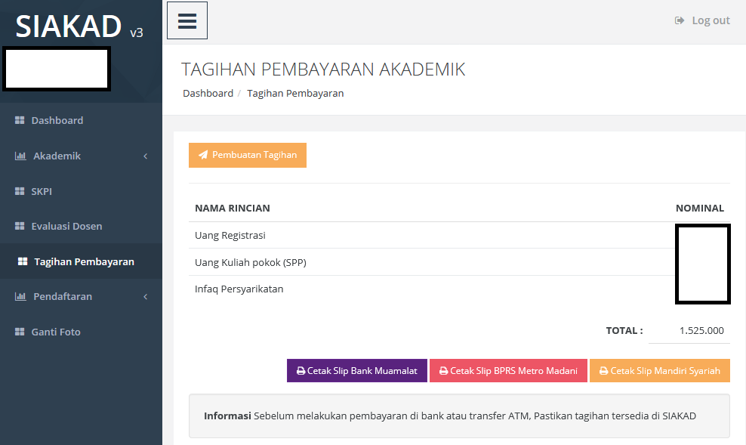
MELIHAT TAGIHAN MAHASISWA

Slide 17
Pembayaran Melalui Teller BRIS, BMI, BSM (Tunai)
Datang Ke Teller BRISyariah, BMI, BSM seluruh Indonesia informasikan Nama Institusi dan Nomor Pokok Mahasiswa (N P M) kepada Teller. (contoh: 17610002)
Tellerakan memproses inquiry tagihan melalui aplikasi pembayaran institusi.
Sesuai dengan jumlah tagihan, Mahasiswa menyerahkan fisik uang kepada Teller.
Mahasiswa mendapatkan tanda bukti transaksi dari Teller BRIS/ BMI/ BSM.

Slide 18


Slide 19
Melalui Mesin ATM BRIS
(Khusus Nasabah BRIS, Kartu ATM BRIS)
Kode institusi SPP UMM : 0149
Siswa datang ke ATM BRIS.
Pilih menu Pembayaran, Pendidikan/Institusi
Masukkan Kode Instisusi dan N P M. Contoh: 014917610002
Akan muncul konfirmasi pembayaran.
Proses transaksi pilih Ya/Benar.
Transaksi selesai.

Slide 20
Melalui Mesin ATM BRIS
(Kartu ATM Bank Lain)
Kode institusi SPP UMM : 0149
Mahasiswa datang ke ATM BRIS.
Pilih menu Transfer ke bank BRIS.
Input Kode Virtual Account, Kode Institusi dan NIM(88+0149+ N P M) Contoh: 88014917610002
Masukkan Nominal sesuai dengan tagihan.
Nominal yang dimasukkan HARUS SESUAI jika tidak maka sistem otomatis akan menolak transaksi.
Proses transaksi pilih Ya.
Transaksi selesai.

Slide 21
Melalui Mobile BRIS Melalui Mobile BRIS
Pilih menu Lainnya.
Pilih menu Pembayaran, Pendidikan.
Pilih jenis Instansi Perguruan Tinggi, Masukan kode Perguruan Tinggi UM Metro Lampung. Kode UM Metro Lampung (0149).
Masukkan Nomor ID (Sesuai di Slip Tagihan)
Masukan PIN anda, kemudian klik kirim.
Proses transaksi.

Slide 22
Melalui Internet Banking BRIS
Pilih menu Pembayaran.
Pilih menu Pendidikan.
Pilih menu Jenis Pembayaran. (Perguruan Tinggi-SPP UMMETRO)
Masukan N P M.
Masukan Mtoken yang diperoleh di SMS.
Masukan password Internet Banking BRIS.
Proses transaksi.

Slide 23
Melalui Mesin ATM Jaringan(Prima/Bersama) menggunakanmekanisme Virtual Account Online (Kartu ATM/RekeningBank Lain)
Kode institusi SPP UMM: 0149
Pilih menu transfer antar Bank.
Input Kode Bank BRISyariah diikuti Kode Virtual Account, Kode Institusi dan Nomer Formulir (422+88+0149+ N P M) = Contoh: 42288014917610002
Nominal yang dimasukkan HARUS SESUAI jika tidak maka sistem otomatis akan menolak transaksi.
Proses transaksi pilih Ya.
Transaksi selesai.

Slide 24
Melalui E-Banking Internet Banking dan Mobile BankingJaringan(Prima/Bersama) menggunakanmekanisme Virtual Account Online (E-Banking/RekeningBank Lain)
Kode institusi SPP UMM: 0149
Pilih menu transfer antar Bank.
Pilih Bank BRISyariah.
Input Kode Virtual Account, Kode Institusi dan NIM(88+0149+ N P M)=Contoh: 88014917610002
Masukkan Nominal sesuai dengan tagihan.
Nominal yang dimasukkan HARUS SESUAI jika tidak maka sistem otomatis akan menolak transaksi.
Proses transaksi pilih Ya.
Transaksi selesai.

Slide 25
Melalui EDC BRIS
(Khusus Nasabah BRIS, Kartu ATM BRIS)
Kode institusi SPP UMM : 0149
Mahasiswa pilih menu mini ATM pada EDC BRIS.
Pilih SPP/Pendidikan
SWIPE Kartu ATM BRIS
Masukkan Kode Institusi dan N P M. (Contoh: 014917610002)
Akan muncul detail pembayaran (nama, institusi, jumlah).
Proses transaksi pilih Yes/ya.
Transaksi selesai.

Slide 26


Slide 27
Melalui Mesin ATM MUAMALAT
(Khusus Nasabah MUAMALAT, Kartu ATM MUAMALAT)
Siswa datang ke ATM Bank Muamalat.
Pilih Transaksi Lainnya
Pilih menu Pembayaran, Pilih Virtual Account
Masukkan ID Pelanggan/Nomor Tagihan sesuai di Slip Tagihan
Akan muncul Informasi pembayaran.
Proses transaksi pilih Bayar.
Transaksi selesai.

Slide 28
Aplikasi Mobile Banking MUAMALAT
Pilih Bahasa, masukan User ID dan Password
Pilih Menu Pembayaran
Masukan Virtual Account, lihat di Slip Tagihan
Konfirmasi Pembayaran
Transaksi selesai.

Slide 29
Melalui Mesin ATM Jaringan (Prima/Bersama)
Kartu ATM/Rekening Bank Lain
Pada Menu Utama, Pilih Transaksi Lainnya
Pilih Menu Transfer
Pilih Menu Antar Bank Online
Masukan Kode Bank Muamalat dan Nomor Rekening Tujuan yang ada pada Slip Tagihan
Masukan Jumlah Transaksi Sesuai Nominal Tagihan
Konfirmasi Transfer, Jika Sudah sesuai klik YA
Transaksi selesai.

Slide 30


Slide 31
Melalui Mesin ATM MANDIRI SYARIAH
(Khusus Nasabah MANDIRI SYARIAH, Kartu ATM BSM)
Siswa datang ke ATM Mandiri Syariah.
Pilih menu Utama
Pilih menu Pembayaran
Pilih menu Akademik/Institusi
Masukkan kode Institusi dan ID/Nomor Rekening tujuan (Lihat pada Slip Tagihan)
Konfirmasi Pembayaran, pilih Benar
Transaksi selesai.

Slide 32
Aplikasi Mobile Banking BSM
Pilih Menu Pembayaran
Pilih Menu Institusi/Akademik/Wakaf
Masukkan Kode Sandi Aplikasi anda
Pilih nama Institusi dan masukkan kode bayar /No Tagihan sesuai di Slip Tagihan, contoh: 010018650004
Masukkan PIN anda
Setelah muncul tagihannya, klik selanjutnya
Pilih Konfirmasi Pembayaran dan Transaksi selesai.

Slide 33
Melalui Mesin ATM Jaringan (Prima/Bersama)
Kartu ATM/Rekening Bank Lain
Pilih Menu Transfer
Pilih Tabungan
Pilih dan masukkan Kode Bank, dan masukkan Nomor Rekening Tujuan sesuai Slip Tagihan (Kode bank BSM: 451)
Masukan Jumlah Nominal sesuaikan dengan Slip Tagihan
Masukkan Nomor Referensi (boleh dikosongkan)
Konfirmasi Transfer, Jika Sudah sesuai klik YA
Transaksi selesai.

Slide 34
SEKIAN & TERIMKASIH

